Slide 1
Insegnare STEAM
con la didattica digitale
e la realtà aumentata
Grzegorz Karwasz
Lezione 5: Matematica – regina delle scienze
Parte I: Il mondo è matematico
«Il Libro della natura è scritto nella lingua della matematica» (Galileo Galilei)
Notes:
Pierwszy slajd
1

Slide 2
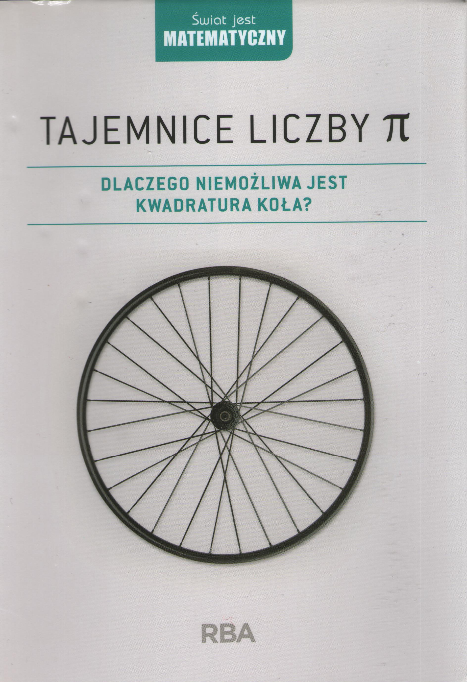
Quadratura del cerchio
Grzegorz Karwasz
Trento, 3.14 15:92:6
Una lezione di matematica può essere interattiva ?

Slide 3
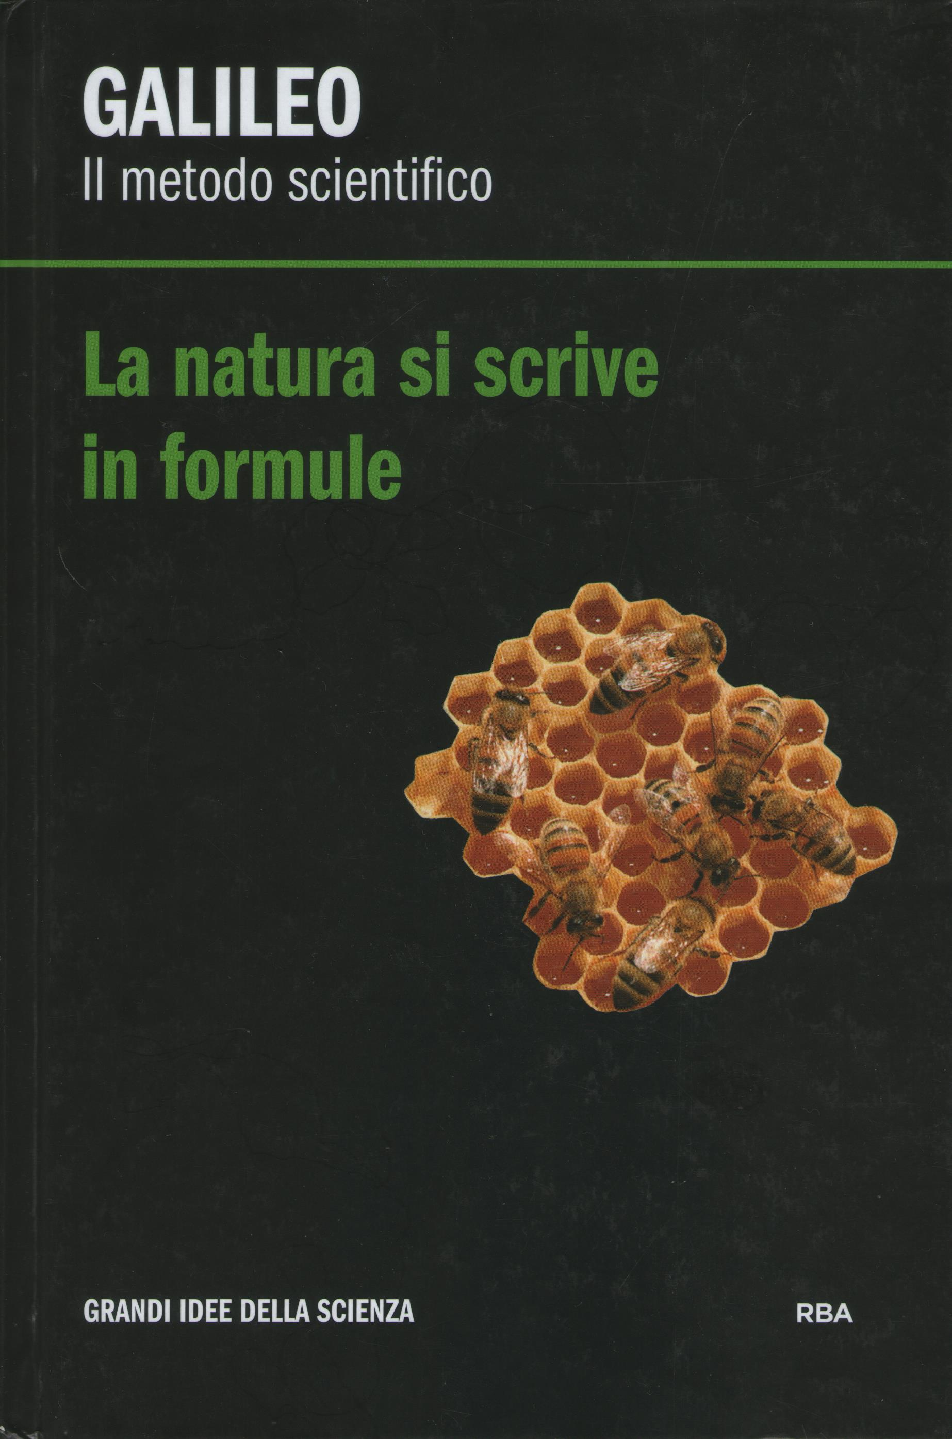
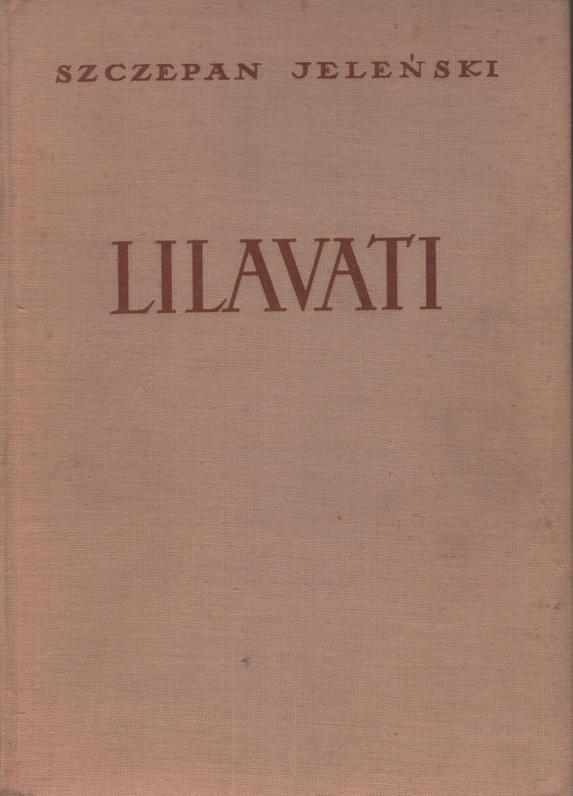

e molti altri libri da leggere

Slide 4
Einstein (Kronecker ?) :
„buon Dio…”
Buon Dio ha inventato i numeri naturali: 1,2,3, dieci, cento e anche più grandi, per esempio:
„un milione di milioni di milioni e ancora uno”
mele, sassi, atomi si contano in numeri naturali
Nella matematica romana non c’era lo zero (se qualcosa non c’è, non c’è).
E tutto andava bene fino ai tempi di un certo Pitagora (VI secolo d.C.)
Ma cominciamo dall’inizio…

Slide 5
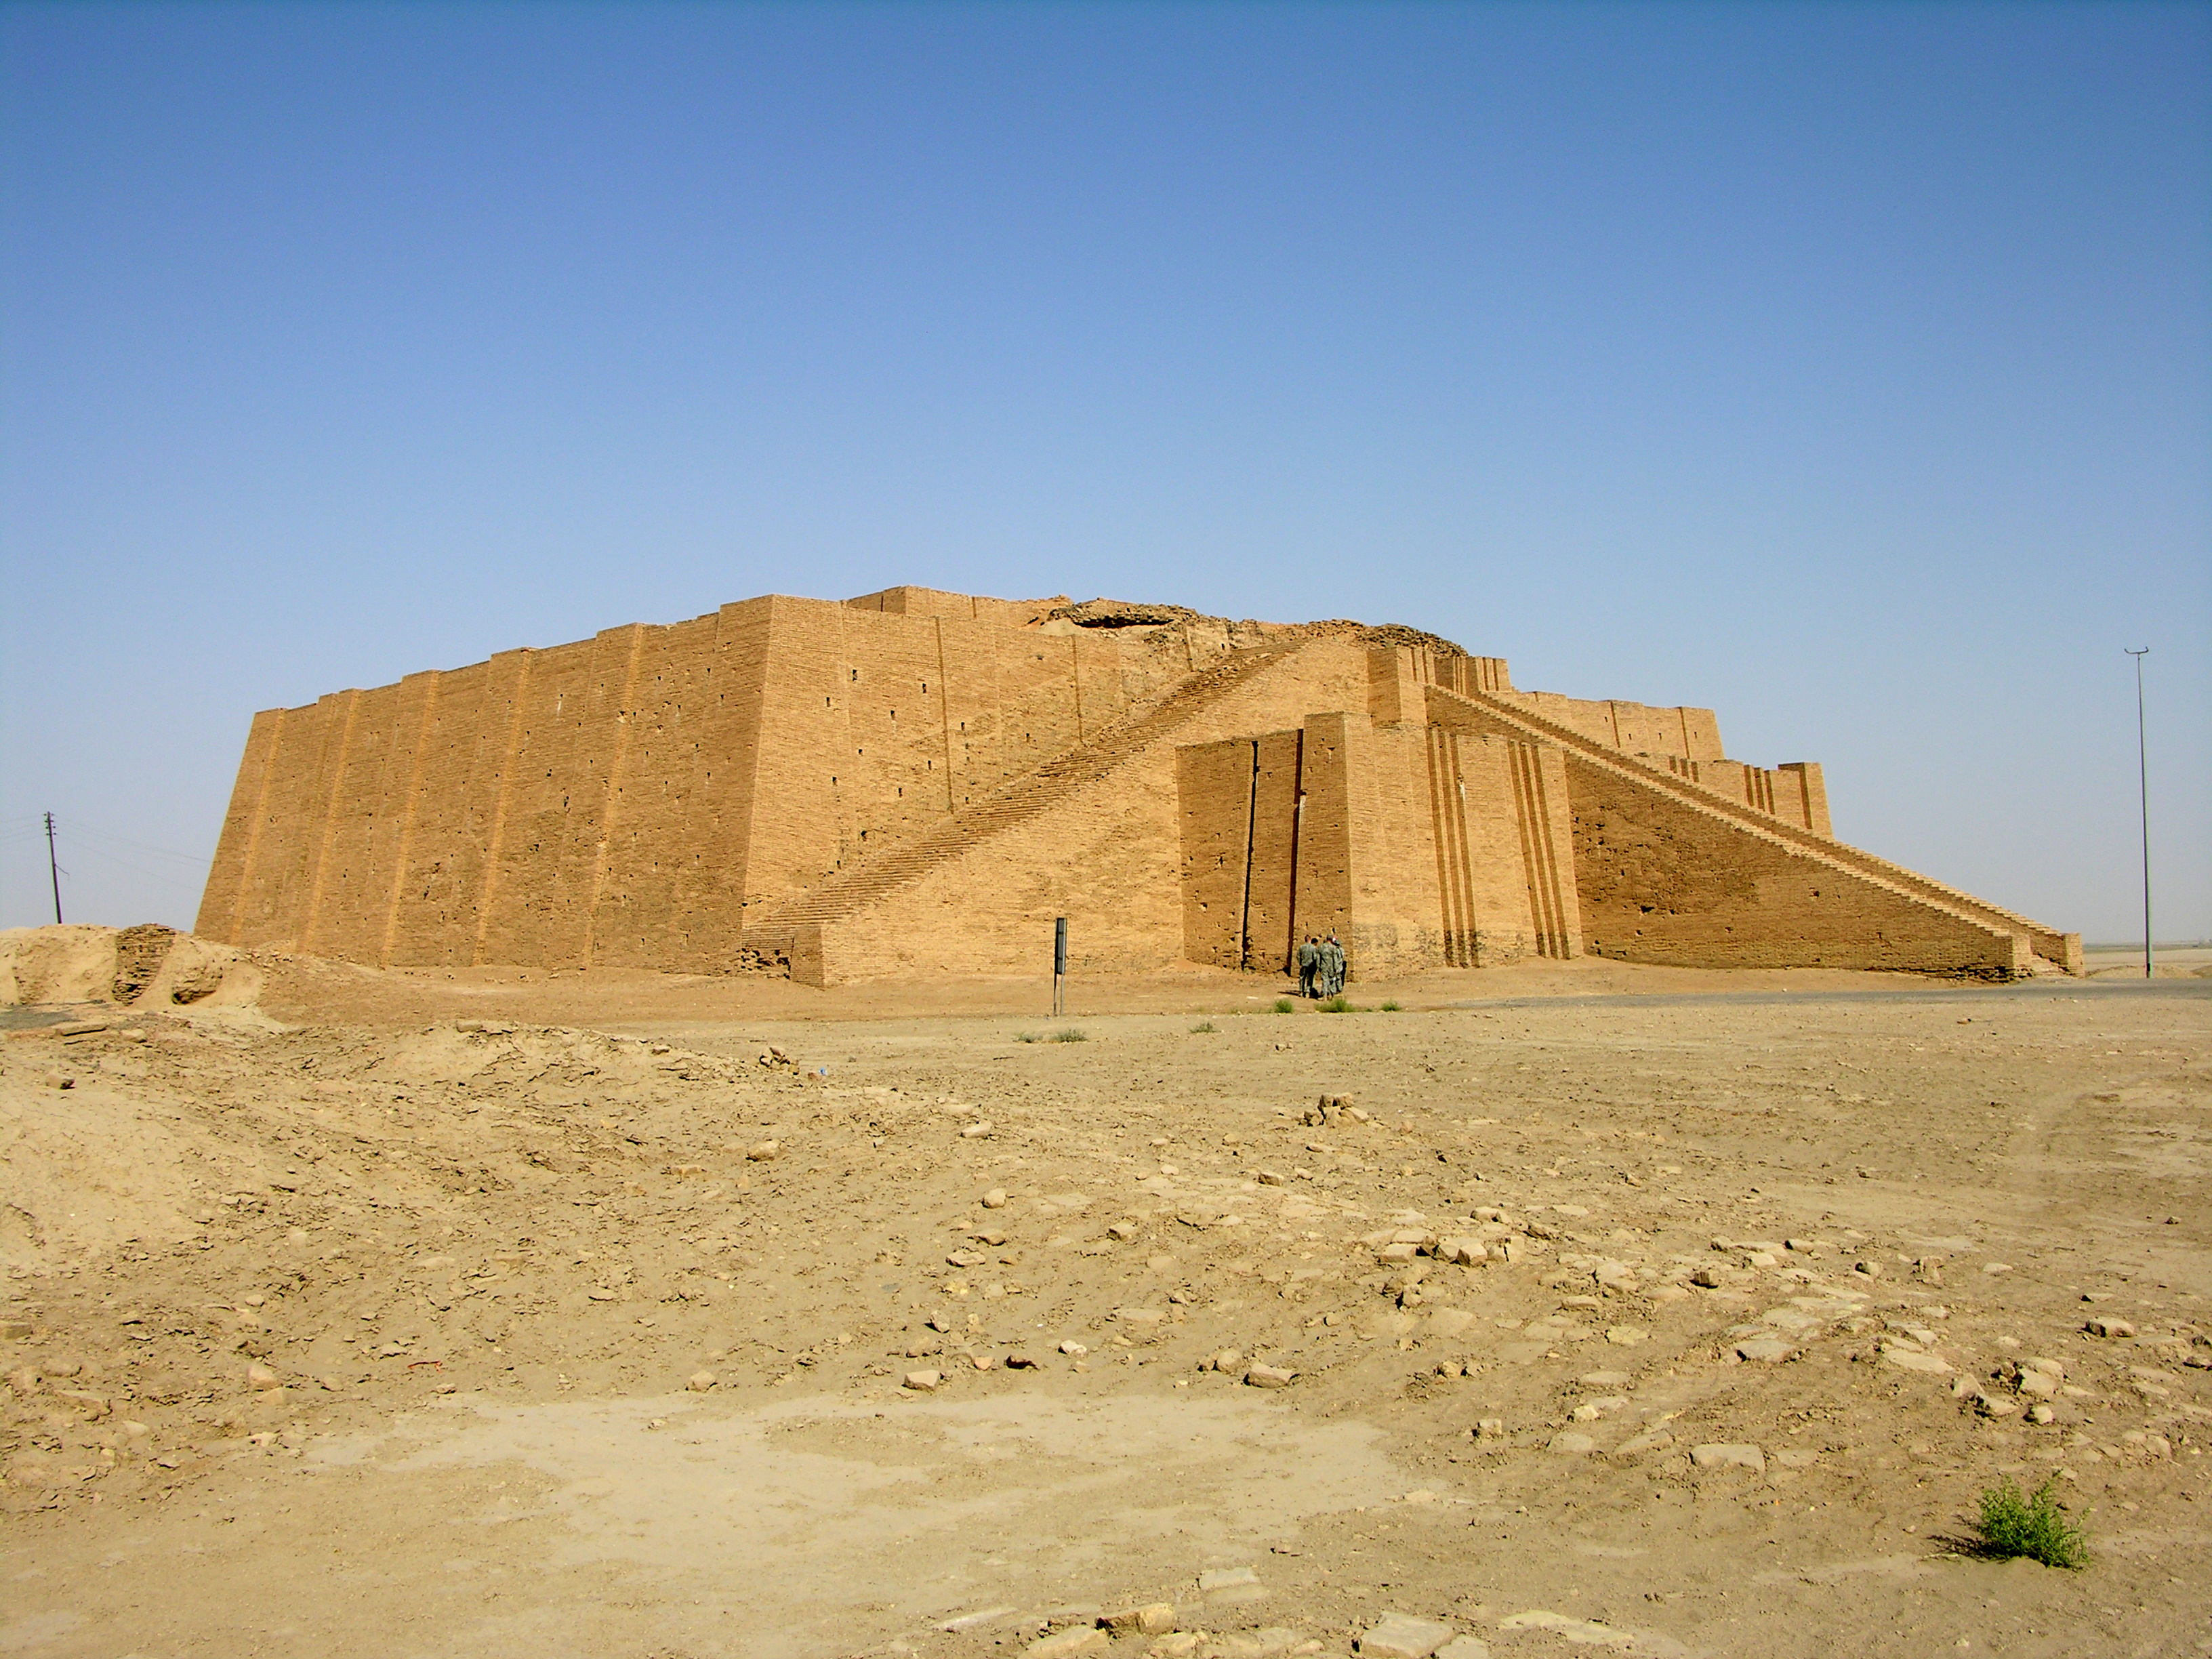
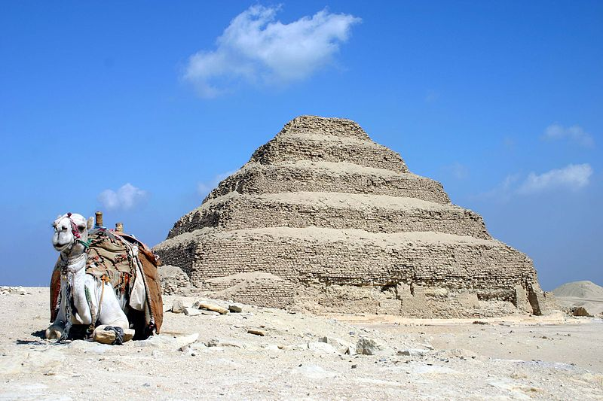
Già 5 mila anni fa...
nel antico Egitto (e anche in Mesopotamia) l’uomo ha inventato la matematica; bisognava in modo equilibrato dividere gli appezzamenti lungo Nilo (per poter calcolare le tasse) e costruire le piramidi).
https://upload.wikimedia.org/wikipedia/commons/6/62/Ziggarut_of_Ur_-_M.Lubinski.jpg

Slide 6
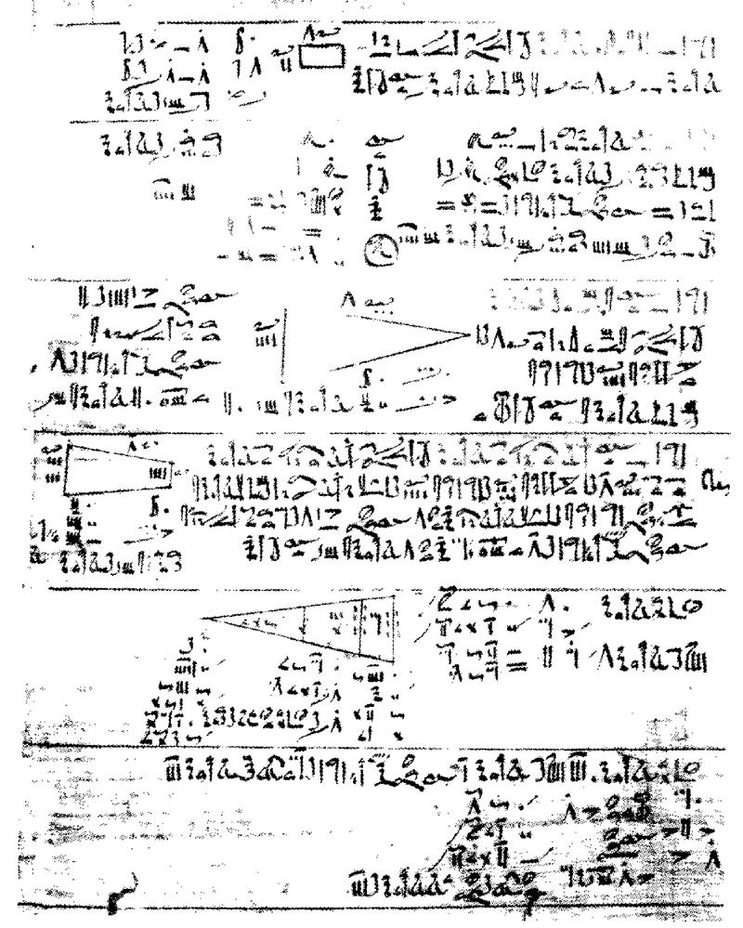
Papiro Rhind
(~1550 a.C.)
Addizione di frazioni
2/15 = 1/10 + 1/30
Superficie del triangolo:
P=1/2 a∙h
h
a
By Unknown - British Museum, EA10057, Public Domain, https://commons.wikimedia.org/w/index.php?curid=144957
By Stumps - wikimedia, CC BY-SA 3.0, https://commons.wikimedia.org/w/index.php?curid=4997129

Slide 7
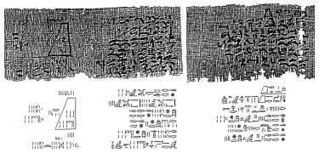
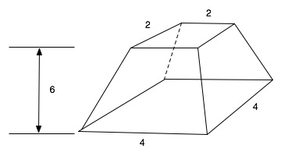
Papiro do Mosca (1850 a.C.)
V=1/3 h (a² + ab+ b²)
Come fare una birra buona? (Problema Pefsu)
By Unknown - Struve, Vasilij Vasil'evič, and Boris Turaev. 1930. Mathematischer Papyrus des Staatlichen Museums der Schönen Künste in Moskau. Quellen und Studien zur Geschichte der Mathematik; Abteilung A: Quellen 1. Berlin: J. Springer, Public Domain, https://commons.wikimedia.org/w/index.php?curid=6309027
By Stumps - wikimedia, CC BY-SA 3.0, https://commons.wikimedia.org/w/index.php?curid=4997129

Slide 8
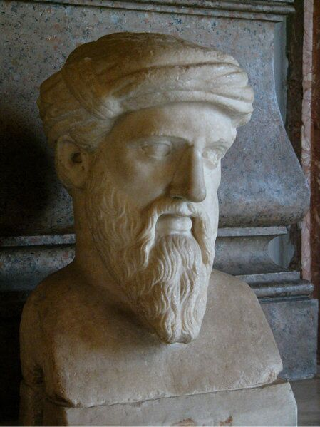
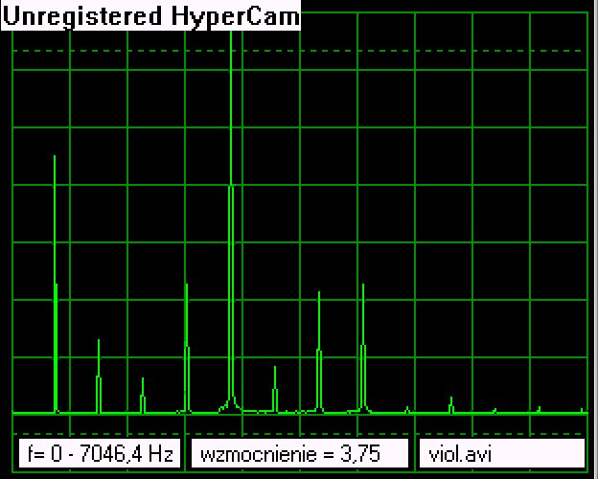
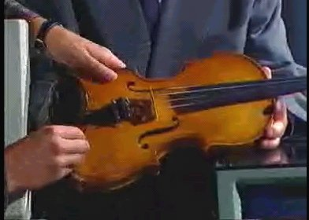
Pitagora di Samo
”Il numero è l’essenza di tutte le cose” [wiki.pl]
Pitagora si occupava di due problemi:
1) Musica (e qui li è andato bene)
2) quadrati (e qui sono comparsi problemi seri)
By Oryginalnym przesyłającym był Galilea z niemieckiej Wikipedii - Na Commons przeniesiono z de.wikipedia.(Tekst oryginalny: „Fotografiert am 30.03.2005”), CC BY-SA 3.0, https://commons.wikimedia.org/w/index.php?curid=171958

Slide 9
Pitagora: una scoperta molto semplice
9 + 16 = 25
3x3 + 4x4 = 5x5
a² + b² = c²
c
a
b

Slide 10
Pitagora: una scoperta terrificante
Non tutti i numeri si possono presentare come le frazioni (egizie)
2
P₁ = 2 = ? x ?
P = 2 x 2 = 4

Slide 11
I numeri „irrazionale”
Esiste solo un numero che moltiplicato per se stesso dà 2
Possiamo chiamare questo numero una „radice” √2
P₁ = 2 = √2∙√2
Purtroppo non si riesce a presentare
come una frazione «razionale»
√2= 1,4142135…
√2= 1.4142135623730950488…
Per questo motivo viene chiamata
irrazionale (in polacco non-misurabile)
√2
https://en.wikipedia.org/wiki/Square_root_of_2#Computation_algorithms

Slide 12
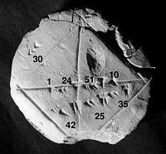
Ma lo sapevano persino i Babilonesi…
1+ 24/60 + 51/60² + 10/60³ = 30547/21600 ≈1,41421(296)
Oggi conosciamo √2 con la precisione di bilione di cifre…
Babylonian clay tablet YBC 7289 with annotations. Besides showing the square root of 2 in sexagesimal (1 24 51 10), the tablet also gives an example where one side of the square is 30 and the diagonal then is 42 25 35. The sexagesimal digit 30 can also stand for 0 30 = 1/2, in which case 0 42 25 35 is approximately 0.7071065
https://en.wikipedia.org/wiki/Square_root_of_2#Computation_algorithms.

Slide 13
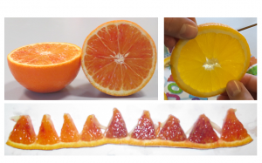
Quanti spicchi ha un’arancia?
Laura Trivellato, Trento: https://edulab.unitn.it/dicomat/geometria-ss-i-g/cerchio/larea-del-cerchio/
h
L
La superfice del triangolo sappiamo calcolare P = ½ L h
cioè la lunghezza della buccia (del cerchio) x raggio / 2
Qual è la lunghezza del cerchio? La dobbiamo misurare!
Il rapporto del cerchio (=periferia) al diametro chiamiamo π
Allora: il rapporto della lunghezza del cerchio diviso il diametro
è costante. Ma quanto vale?

Slide 14
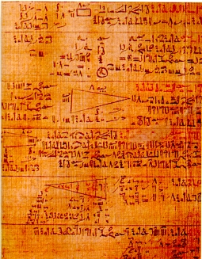
Quadrature del cerchio
Lo scriba Ahmes (papiro Rind):
„sottrai 1/9 dal diametro,
e con quello che rimane fai in quadrato ”
errore < 1%
Alessandra Del Piccolo
Istituto BERTI, Torino

Slide 15
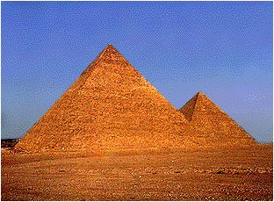

Piramide di Cheope (1500 p.n.e)
Erodoto ha scritto che la piramide a Ghisa è fatto in modo seguente:
La superficie delle pareti laterali è uguale al quadrato con il lato dell’altezza delle piramide
Alessandra Del Piccolo
Istituto BERTI, Torino

Slide 16
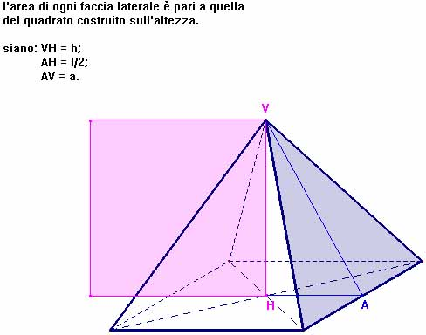
Una piramide particolare
Al numero (1+√5)/2 torniamo ancora...
Alessandra Del Piccolo
Istituto BERTI, Torino

Slide 17
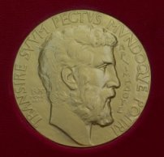
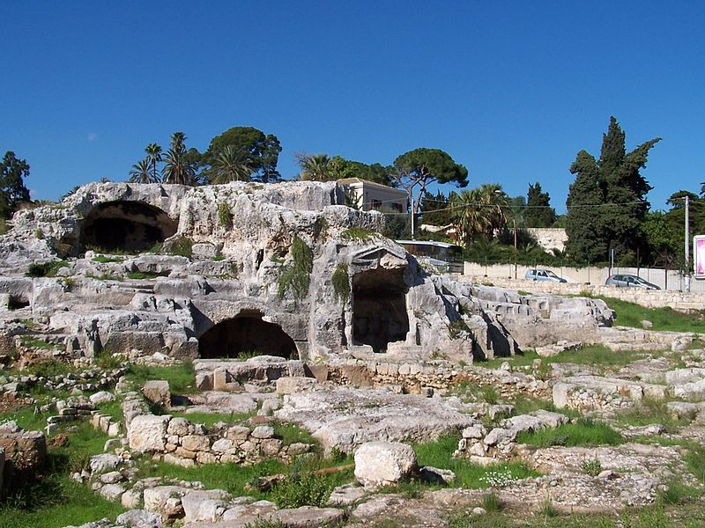
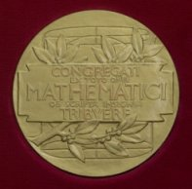
Archimede (287-212 a.C.) Siracusa
TRANSIRE SUUM PECTUS MUNDOQUE POTIRI.
Transigere il proprio petto e accogliere il mondo
Davide Mauro - Opera propria
https://it.wikipedia.org/wiki/Archimede
The photos of the Fields Medal (this is the one Grigori Perelman did not accept) were made by Stefan Zachow (ZIB)

Slide 18
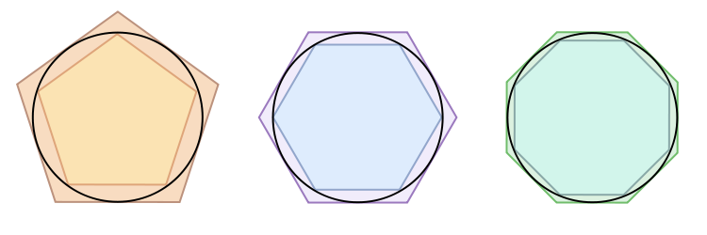
Archimede
3 + ¹⁰/ ₇₁ < π < 3 + ¹⁰/₇₀
3,14085 < π < 3,14286
La precisione (della media = 3,1419) : 0,008%
By Oryginał:FredrikVector:Leszek Krupinski - Praca własna, oparta o: Archimedes pi.png: przez Fredrik, Domena publiczna, https://commons.wikimedia.org/w/index.php?curid=1250248

Slide 19
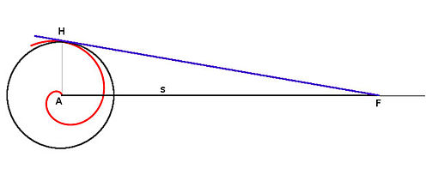


Lo sviluppo del cerchio (Archimedes, Kochański 1685)
r(θ) = a + bθ
FH – la tangente alla spirale:
Il perimetro del cerchio = AF
https://it.wikipedia.org/wiki/Spirale_archimedea
Kochański:
Hentryk Fukś, arXiv:1111.1739v2

Slide 20
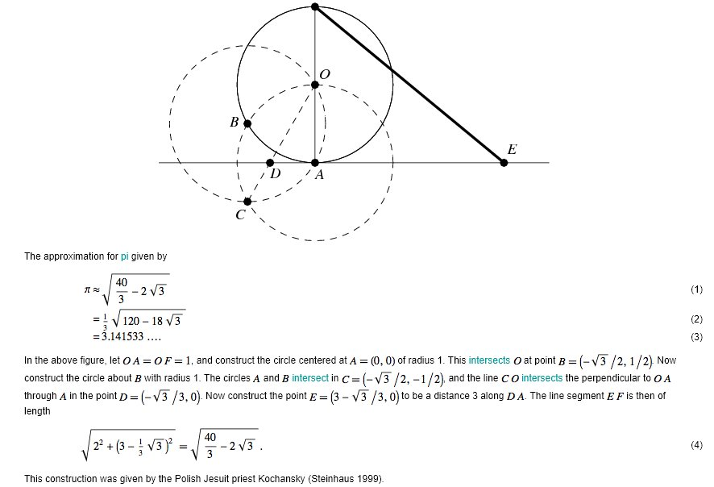
Il perimetro del cerchio (Kochański 1685)
3
http://mathworld.wolfram.com/KochanskisApproximation.html

Slide 21
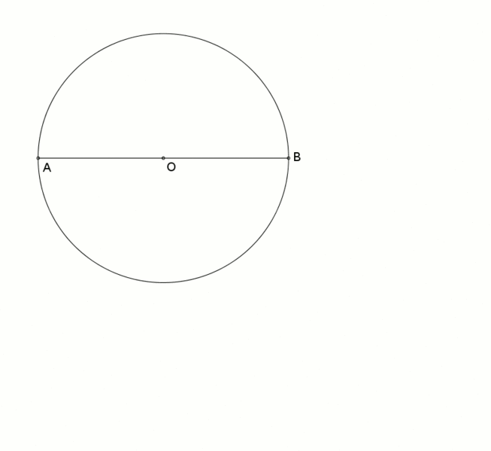

Srinivasa Ramanujan (1914)
https://commons.wikimedia.org/wiki/File:01-Squaring_the_circle-Ramanujan-1914.gif
π = ⁴√(9² + 19²/22) ≈ 3,1415926525826…
errore: 0,0000000010071

Slide 22
Infiniti metodi per calcolare il numero п
π = 4 – 4/3 + 4/5 – 4/7 + 4/9 – 4/11 + 4/13 - …
π = 3 + 4/(2∙3∙4) – 4/(4∙5∙6) + 4/(6∙7∙8) – 4/(8∙9∙10) + …
π²/6 = 1/1² + 1/2² + 1/3² + 1/4² + …
π/2 = 2/1 ∙ 2/3 ∙ 4/3 ∙ 4/5 ∙ 6/5 ∙ 6/7 ∙ 8/7 ∙ 8/9 ∙ …
π = 2 ∙ 2/√2 ∙ 2/ √(2+√2) ∙ 2/ √[2+√(2+√2)] ∙ … (Viète)
…
3,14159 26535 89793 23846 26433 83279 50288 41971 69399 37510 58209 74944 59230 78164 06286 20899 86280 34825 34211 7067
https://www.focus.it/scienza/scienze/ecco-perche-non-possiamo-fare-a-meno-del-pi-greco

Slide 23
La corsa continua
31 dicembre 2009 r. Fabrice Bellard ha annunciato che è riuscito di calcolare il numero π con la precisione di 2 700 miliardi di cifre. Il calcolo durò 131 giorni, fu usato il computer con il processore Intel Core i7 (2,93 GHz) i 6 GB RAM. La notazione binaria occupa 1,12 TB[3].
Nel 2010 fu calcolata la cifra al posto 2 000 000 000 000 000-esimo dopo la virgola ed essa ammonta a zero. Il calcolo è durato 23 giorni su 1000 computer [4].
Nel ottobre 2011 Alexander J. Yee i Shigeru Kondo hanno ottenuto la precisione si circa 10 bilioni (1013) cifre dopo la virgola [5]. Il calcolo durò 371 giorni.
Nel ottobre 2014 una persona anonima con il nick houkouonchi ha ottenuto la precisione di circa 13,3 bilioni di posti dopo la virgola. Il calcolo durò 208 giorni, e la verifica 182 ore [6].
Nel novembre 2016 Peter Trueb ha ottenuto la precisione di circa 22,5 bilioni di cifre dopo la virgola, con il programma y-cruncher [1]. Il calcolo durò 105 giorni, e il numero occupa circa 120 TB di spazio cul disco [6]
Wikipedia.pl

Slide 24
Archimede: volume della sfera
G. Karwasz, M. Sadowska, K. Rochowicz, Toruński poręcznik do fizyki, UMK 2009

Slide 25
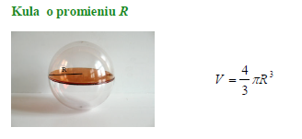
Archimedes: objętość kuli
1/3 del volume del
cilindro
V _{semisfera} =2/3 π R³
V_{sfera} = 4/3 πR³

Slide 26
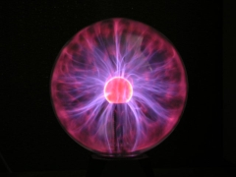
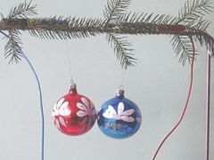
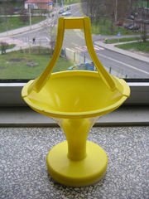
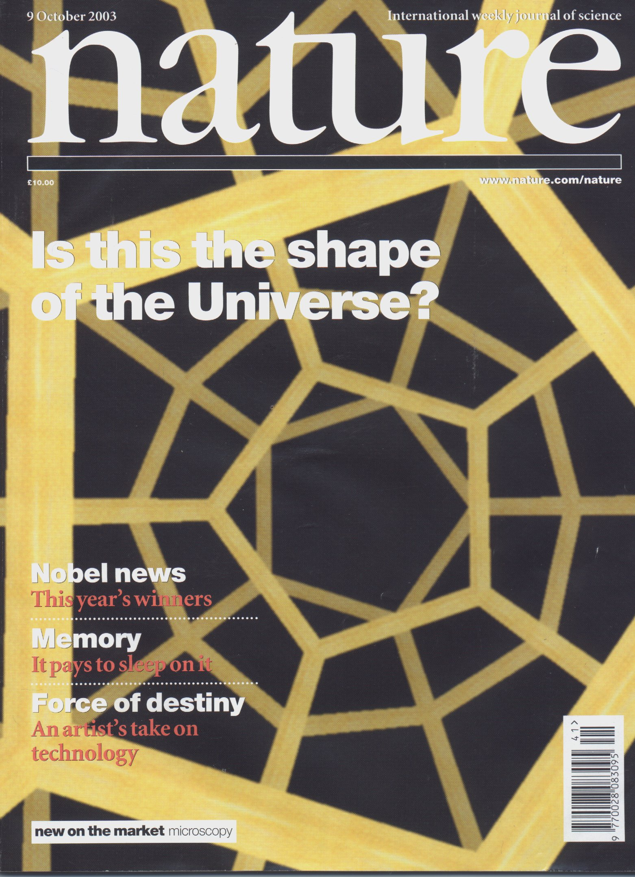
L’equazione più importante della geometria (3D)
La superfice della sfera P = 4πR²
Per questa ragione:
le forze elettriche F = Qq/(ε₀ 4πR²)
La forza della gravità (Newton) F=GMm/R²
Se non fosse così, il mondo non sarebbe 3D

Slide 27
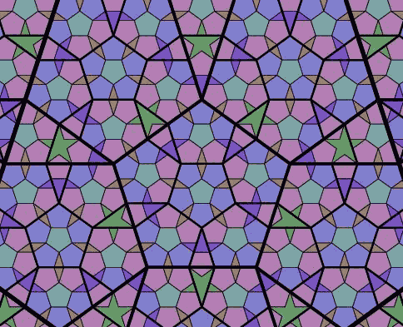
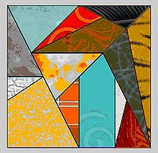
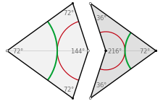
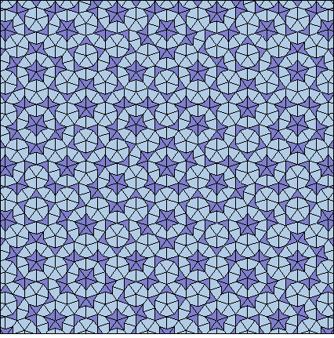
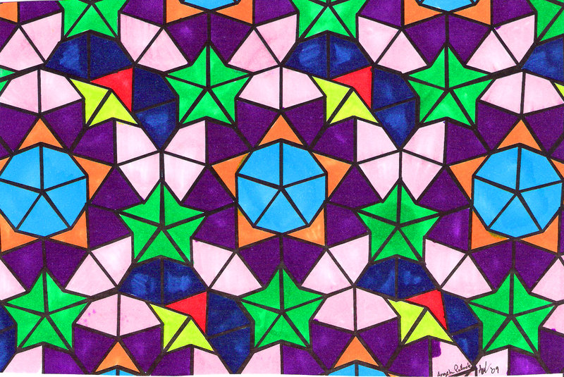
Archimede vs. Penrose
„Tangram”
TRANSIRE SUUM PECTUS MUNDOQUE POTIRI.
Oltrepassare il proprio spirito e comprendere il mondo
Davide Mauro - Opera propria
https://it.wikipedia.org/wiki/Archimede
The photos of the Fields Medal (this is the one Grigori Perelman did not accept) were made by Stefan Zachow (ZIB)

Slide 28
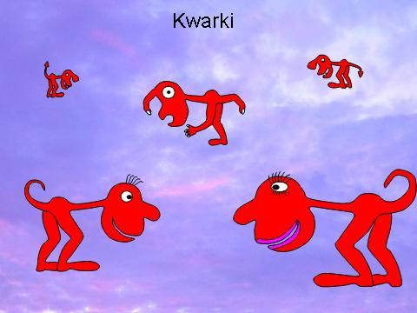
J. Barrow: „Numerologia”
Pitagora: numeri „triangolari”
1 3 6 10
Qui giace Gianni Bile,
del fucile morto proiettile.
In verità si chiamava Gianni Baia.
Però baia con proiettile
il rima non ha
e con il bile lo fa.
3, 6, 112, 38,
Non sappiamo perché le masse di quark sono tali, e non altri

Slide 29
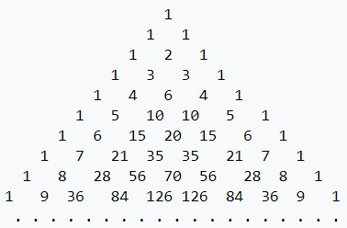
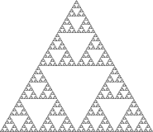
Triangolo di Pascal (Tartaglia)
Σ=2^{n}
(a+b)^{n}
Numeri triangolari, piramidali etc.
Prendendo solo i numeri dispari
rimane il triangolo di Sierpiński
(cioè frattale)
https://it.wikipedia.org/wiki/Successione_di_Fibonacci
By self Georg-Johann Lay - self made using home brew software and convert, Domena publiczna, https://commons.wikimedia.org/w/index.php?curid=3726809

Slide 30
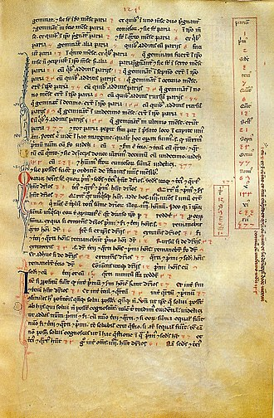
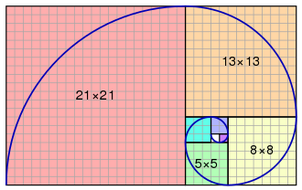
Che cosa hanno in comune i conigli e un uragano?
1, 1, 2, 3, 5, 8, 14, 21, 34, 55, 89, 144, …
https://en.wikipedia.org/wiki/Fibonacci_number

Slide 31
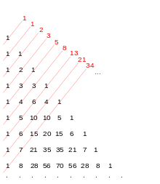
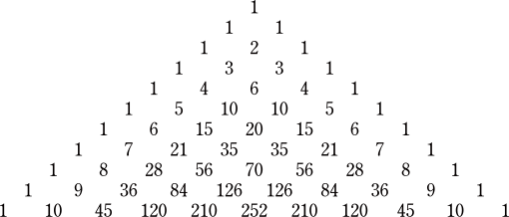
La serie di Fibonacci (1170-1250)
Il numero di conigli nel n-sima
generazione
Φ=(1+√5)/2
Come cresce la popolazione di coniglio quando non ci sono predatori?
phet.colorado.edu
Proporzione aurea

Slide 32
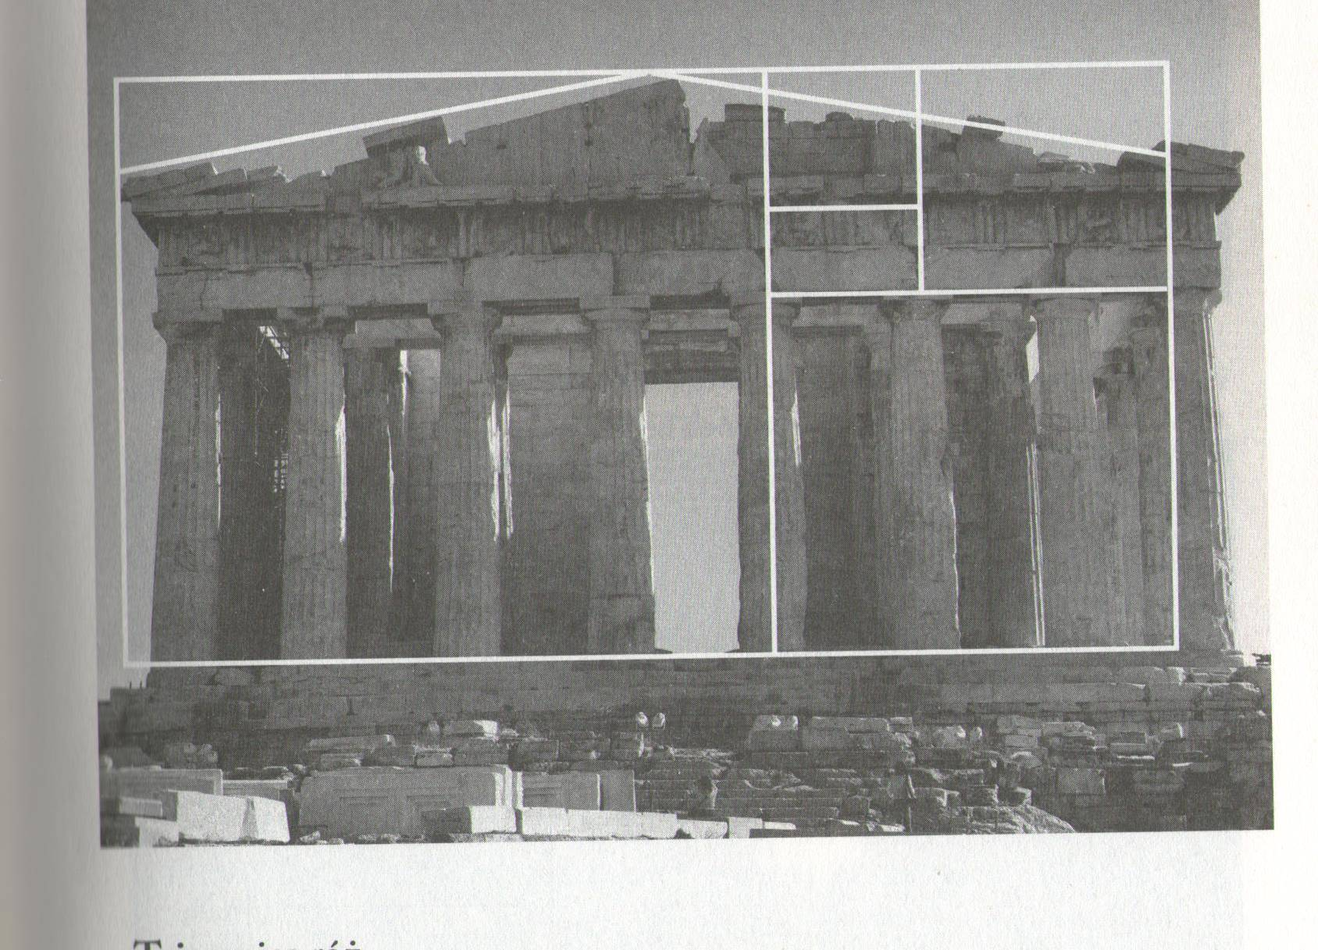
La proporzione aurea
a/b = (a-b)b
Ritagliando un quadrato, la parte rimanente ha le stesse proporzioni che il foglio originale.
È una proporzione «magica» oppure semplicemente la «visiera» con cui noi, bi-oculari, vediamo il mondo?
a/b=Φ=(1+√5)/2
By Steve Swayne - File:O Partenon de Atenas.jpg, originally posted to Flickr as The Parthenon Athens, CC BY 2.0, https://commons.wikimedia.org/w/index.php?curid=17065839

Slide 33
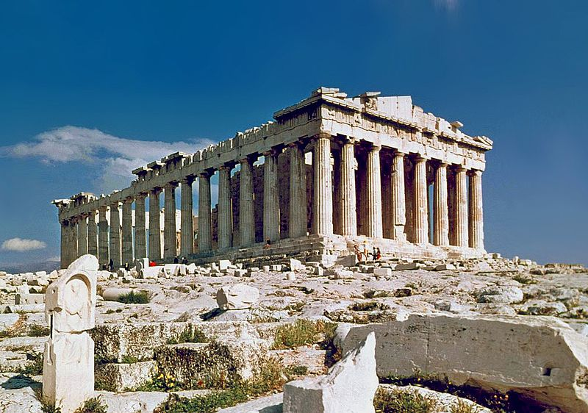
La proporzione aurea
a/b = (a-b)b
a/b=Φ=(1+√5)/2
By Steve Swayne - File:O Partenon de Atenas.jpg, originally posted to Flickr as The Parthenon Athens, CC BY 2.0, https://commons.wikimedia.org/w/index.php?curid=17065839

Slide 34
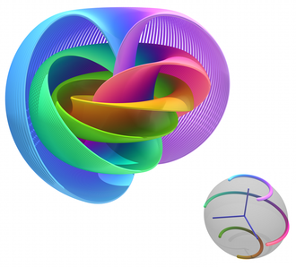

La matematica è bella
The Hopf fibration of the 3-sphere, by Villarceau circles, over the complex projective line with its Fubini–Study metric (three parallels are shown). The identity S3(1)/S2(1) = π/2 is a consequence.
http://www.hotel-r.net/im/hotel/de/rosa-6.gif

Slide 35
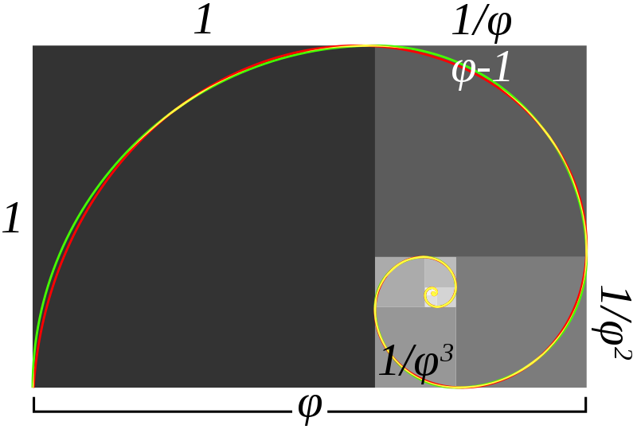
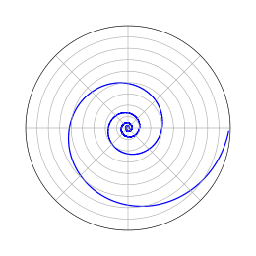
La spirale aurea e di logaritmica
La spirale aurea e la spirale logaritmica
r =a e^{bθ}
Il raggio cresce «tot» volte con ogni giro
By FakeRealLogSpiral.png: Cypderivative work: Silverhammermba & Jahobr - FakeRealLogSpiral.png, CC BY-SA 3.0, https://commons.wikimedia.org/w/index.php?curid=7685649

Slide 36
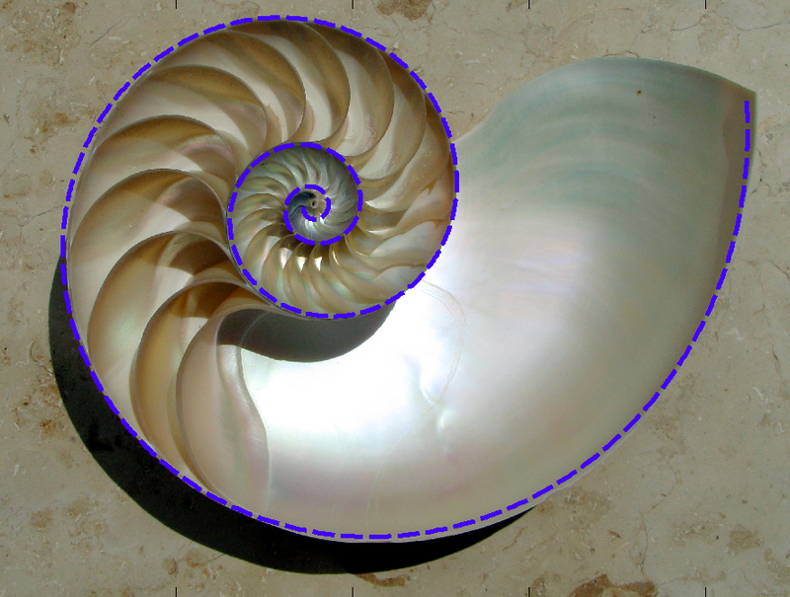
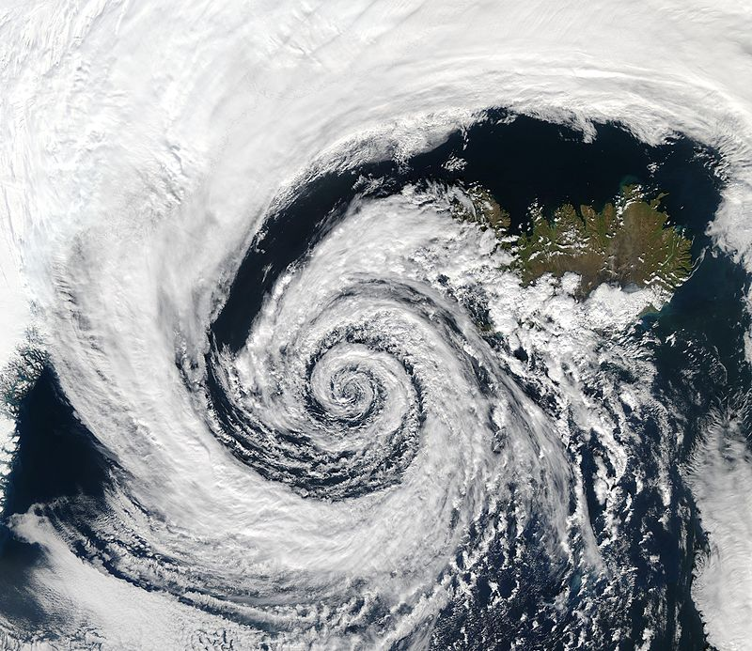
Spirale „logaritmica”
Conchiglia di nautilus Pressione bassa sopra Islanda
e = 2.71828182845904523536028747135266249775724709369995
By Dicklyon - Own work, CC BY-SA 4.0, https://commons.wikimedia.org/w/index.php?curid=35543222
http://visibleearth.nasa.gov/view_rec.php?id=6204

Slide 37
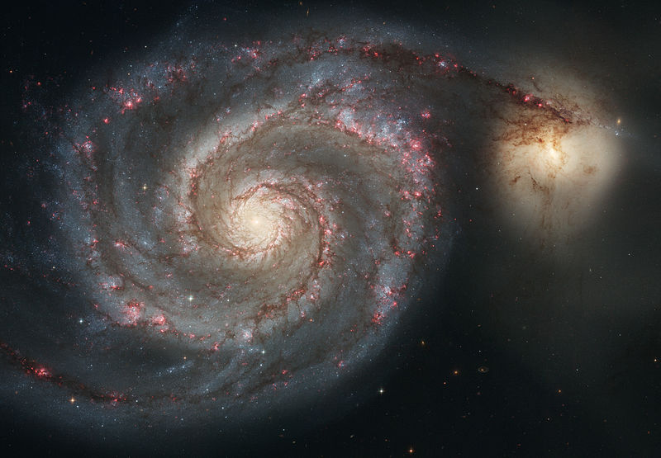
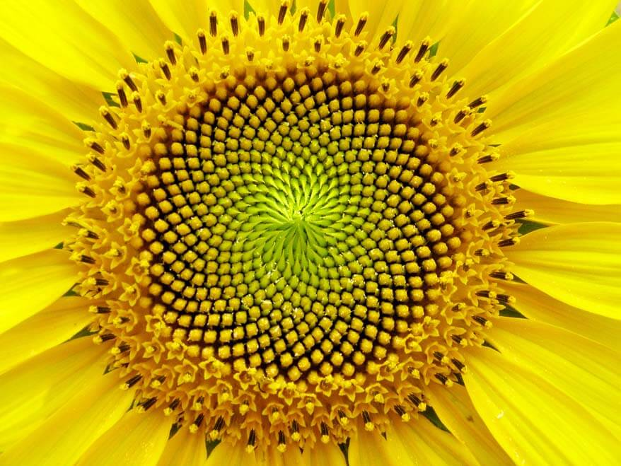
Spirale „logaritmica”: numero e
La galassia „Whirpool” M51 Il girasole
e = Σ_{n=0} (1/n!) = 1/1 + 1/1 + 1/(1∙2) + 1/(1∙2∙3) + …
e = lim_{n→∞}(1+1/n)^{n}
http://antwrp.gsfc.nasa.gov/apod/ap050428.html
https://www.daringgourmet.com/wp-content/uploads/2013/06/Sunflower-public-domain-4-sm.jpg

Slide 38
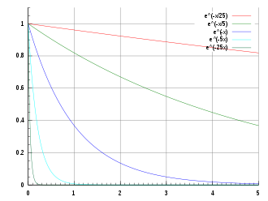

Crescita/ decrescita esponenziale
N = N₀e^{-t/τ}
Se π descrive una certa invarianza (della geometria), un altro numero xx troviamo nella descrizione di tanti, diversi cambiamenti temporali.
Geek.not.nerd
https://en.wikipedia.org/wiki/Exponential_decay
https://en.wikipedia.org/wiki/RC_circuit
https://en.wikipedia.org/wiki/Atmospheric_pressure

Slide 39

Knowing mathematics makes the world simple
Newton’s equation of mirrors and lenses: 1/x+1/y = 1/f

Slide 40

Knowing mathematics makes the world simple
Newton’s equation of mirrors and lenses: 1/x+1/y = 1/f

Slide 41

Knowing mathematics makes the world simple
Newton’s equation of mirrors and lenses: 1/x+1/y = 1/f

Slide 42

Knowing mathematics makes the world simple
Newton’s equation of mirrors and lenses: 1/x+1/y = 1/f

Slide 43

L’equazione più bella della matematica
Un altro strano numero i = √-1
e ^{iπ} + 1 = 0
Il numero i chiamiamo „immaginario”, e insieme di questi numeri – „complessi”
https://en.wikipedia.org/wiki/Pi

Slide 44

Anche l’idrogeno è matematico
Hydrogen Helium
La serie di „Balmer” E = R (1/2² – 1/n²)

Slide 45


L’equazione più bella della fisica
La geometria dello spazio-tempo dipende dalla materia (massa
e l’energia). (Nella formula abbiamo dimenticato la cosiddetta
costante cosmologica)

Slide 46

Quanto durerà il mondo?
Torre di Hanoi
(S. Jelenski Lilivati)

Slide 47

Non ti preocupare…
18 446 744 073 709 551 615 = 628 mld anni
(l’età odierna del Universo e solo 13,78 mld anni)
https://upload.wikimedia.org/wikipedia/commons/6/60/Tower_of_Hanoi_4.gif

Slide 48

Dante Aligheri
Paradiso, XXXIII, 133-135
„Qual è ‘l geomètra che tutto s’affige
per misurar lo cerchio, e non ritrova,
pensando, quel principio ond’elli indige,”

Slide 49

Il futuro della matematica?
Come sempre: rimanere la regina delle scienze
I superconduttori ad alta temperatura: lo spazio frattale?
L’energia scura: nuove geometrie, non solo non-euclidiane, ma anche non abeliane ?
La freccia del tempo: la chiralità dello spazio?

Slide 50
Commento didattico
La lezione, presentata il 14.03.2015 (3.14.15 in inglese) al gruppo di circa 100 ragazzi delle scuole elementari in Polonia (11-12 anni) mostra che la matematica non è solo una scienza astratta, basata su un set di assiomi.
(D’altra parte, in questa forma assiomatica, come ha mostrato Gödel, sarà o non-completa o contradittoria con se stessa).
La matematica si è sviluppata tanto, tanto tempo fa (la prima registrazione del ciclo di 28 giorni proviene da 40 mila anni fa), come la scienza prattica, per misurare le superfici di campetti (triangolari e trapezoidali) attorno il Nilo e per la costruzione zigurrat in Mesopotamia.
Le nozioni matematiche conosciute 4 mila anni fa furono notevoli – sommare le frazioni (probabilmente come dei settori di cerchi disegnato con un bastone sulla sabbia, calcolo del volume di piramidi, ricette per la produzione della birra etc.

Slide 51

Implementazione prattica: lezione con esperimenti interattivi

Slide 52

Implementazione prattica: lezione con esperimenti divertenti

Slide 53

Implementazione prattica: lezione con esperimenti sorprendenti

Slide 54
Commento didattico
La lezione è difficile, perché non si limita alle tipiche, in queste occasioni, divagazioni sulle proprietà «magiche» del numero pi-greco, ma conduce agli argomenti complessi, come la relazione di Eulero.
La lezione viene illustrata con delle attività interattive, con la partecipazione di ragazzi. Certi contenuti furono elaborati da specialisti in didattica Italiani (per esempio a Trento), altri all’Università Nicolao Copernico in Torun, Polonia.
Gli oggetti necessari, come un’arancia, una cordicella, un piatto ovale, un coperchio per cuocere le uova nel forno di microonde, bicchieri nella forma di cono, e alla fine anche un’incidine e un martello.
In questa forma, la matematica torna come una scienza esperimentale, induttiva, interattiva e semplice.
Il rapporto dalla lezione è contenuto nel materiale Internet separato.

Slide 55

Esperimenti interattivi

Slide 56

Esperimenti interattivi

Slide 57

Esperimenti interattivi

Slide 58

Esperimenti interattivi

Slide 59


Matematica interattiva (centro di scienze Hevelianum, Danzica, 2022)
Il grattacielo di moltiplicandi Teorema di Pitagora

Slide 60
Letteratura
Inż.Stefan Jeleński Lilivati, Sulle orme di Pitagora
(PWN, Varsavia 1970)
Joaquín Navarro, I segreti del numero π. Perché la quadratura del cerchio non è possibile? Il mondo è matematico, RBA, Barcelona, 2010
Fernando Corbalán. La proporzione aurea. Il linguaggio matematico della bellezza. RBA, 2010
e altre 38 posizioni di questa serie
John D. Barrow, Costanti della natura. Sui numeri che racchiudono i segreti del universo. Copernicus Center, Kraków, 2017
https://pl.wikipedia.org/wiki/Pi
https://en.wikipedia.org/wiki/Pi
https://areeweb.polito.it/didattica/polymath/ICT/Htmls/Interventi/Articoli/Italia/PiCorgnier/PiCorgnier.html
http://www.angio.net/pi/piquery.html - qui si può controllare se la sequenza scelta da te compare nello sviluppo decimane del numero pi.
Grazie per l’attenzione!

